Slide 1
Lecture 4 - Notes
Model Evaluation

Slide 2
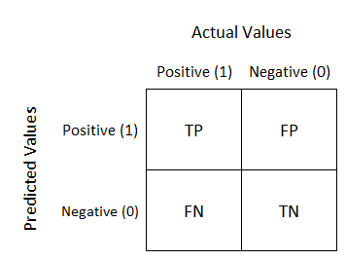
Classification Metrics
Έστω 2 κλάσεις, 0 🡪 Αρνητική (Negative) και 1 🡪 Θετική (Positive):
True Positives: “1” που πρόβλεψε σωστά
True Negatives “0” που πρόβλεψε σωστά
False Positives: πρόβλεψε “0”, ενώ ήταν “1”
False Negatives: πρόβλεψε “1”, ενώ ήταν “0”

Slide 3

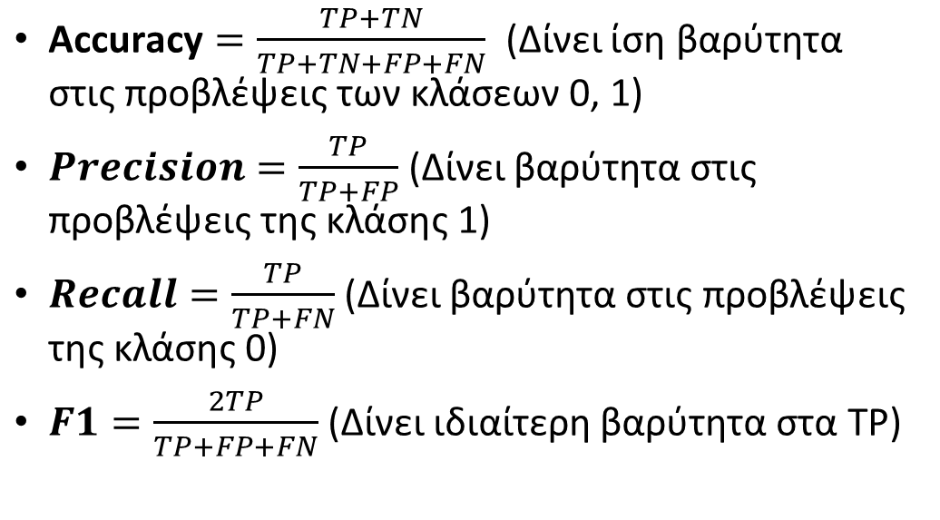
Classification Metrics

Slide 4
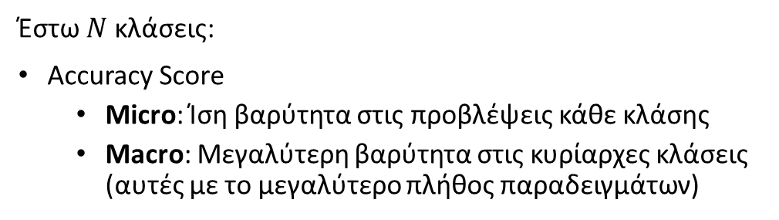
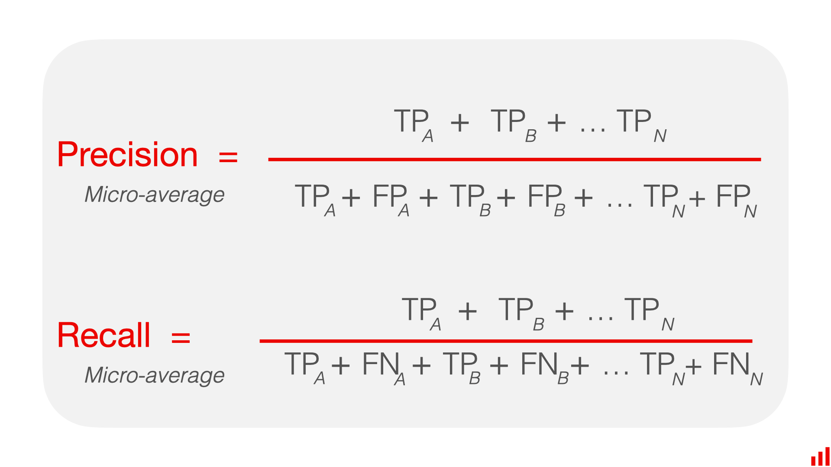
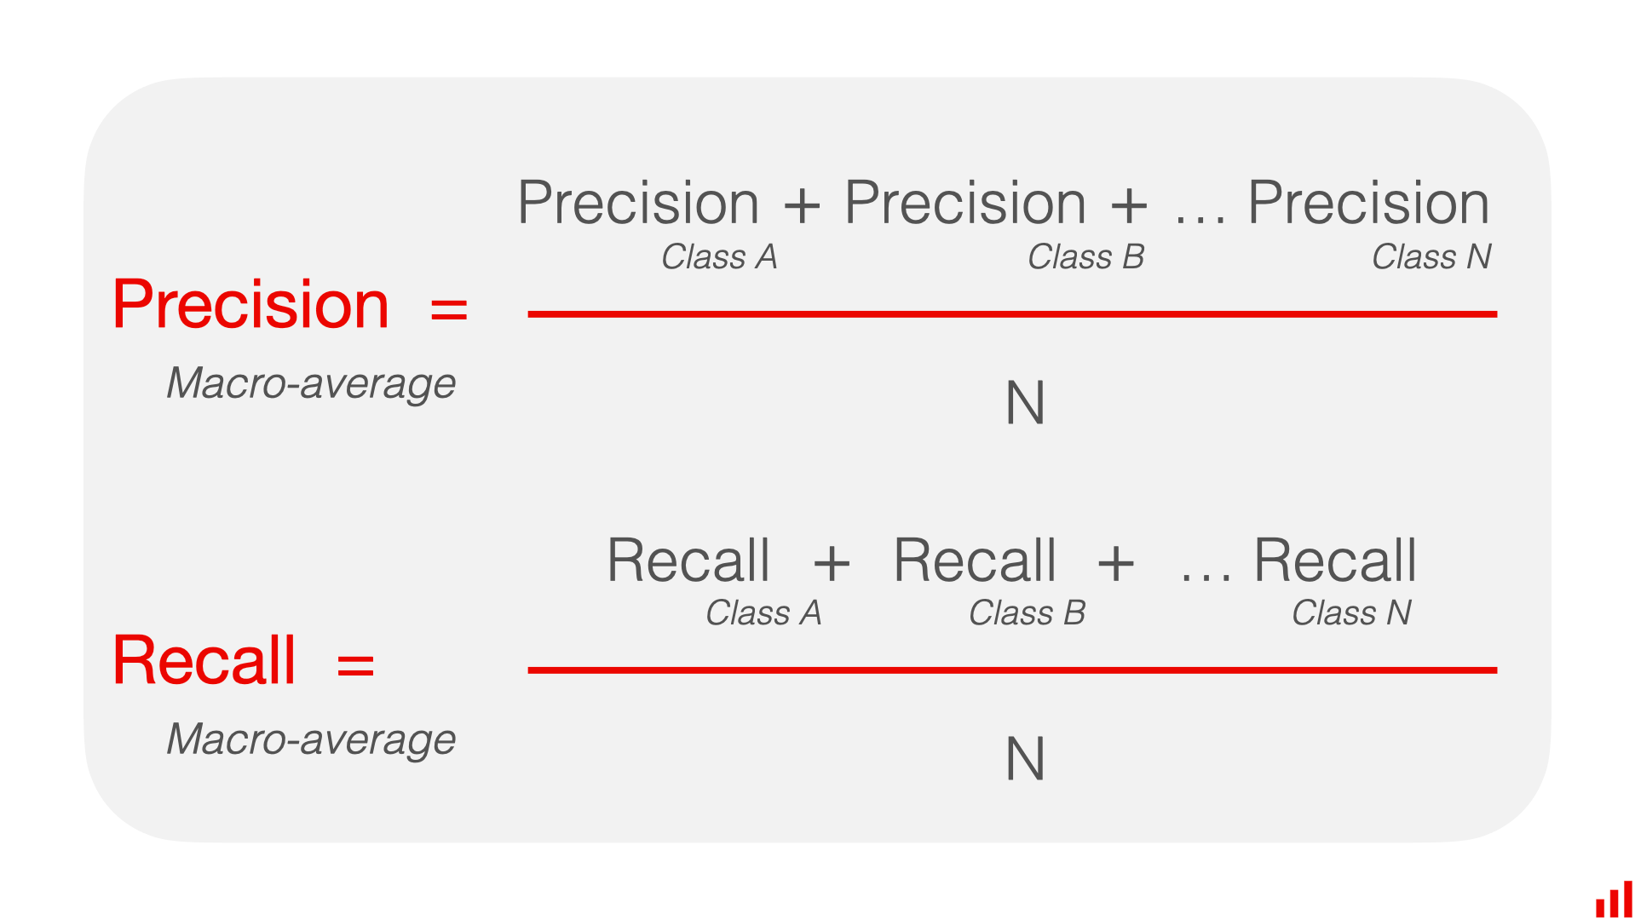
Multi-Class Classification

Slide 5
Confusion Matrix
Παρουσιάζει τις τιμές predicted/actual όταν υπάρχουν περισσότερες από 2 κλάσεις
Κατασκευάζεται όπως ο πίνακας TP/FP, αλλά για πολλές κλάσεις
Έστω πρόβλημα classification με 7 κλάσεις, τότε το confusion matrix θα είναι:
Actual
- | 0 | 1 | 2 | 3 | 4 | 5 | 6
0
1
2
3
4
5
6
Predicted

Slide 6
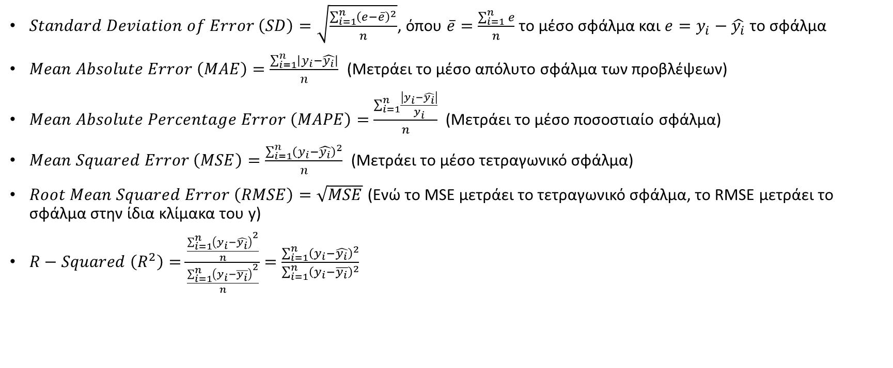
Regression Metrics (1)

Slide 7
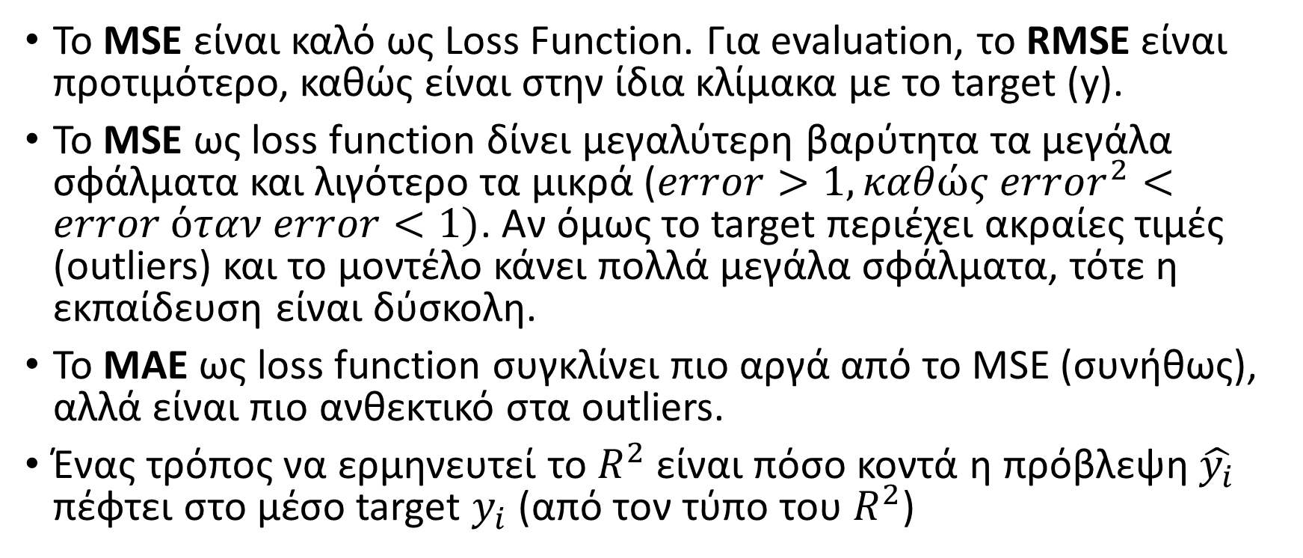
Regression Metrics (2)

Slide 8
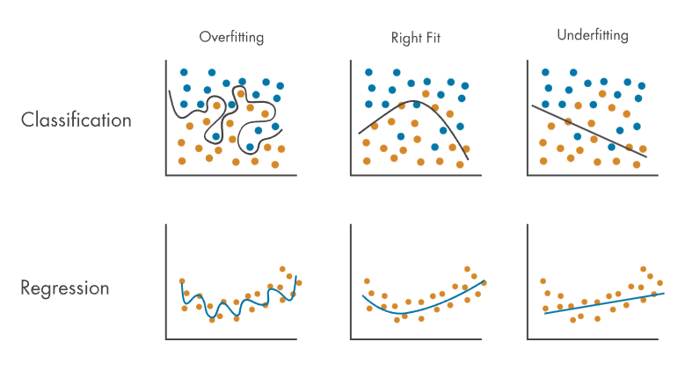
Model Overfitting/Underfitting
Overfitting: Συμβαίνει όταν ένα μοντέλο “μαθαίνει απέξω» το σύνολο εκπαίδευσης. Το μοντέλο δίνει πολύ καλές προβλέψεις στο σύνολο εκπαίδευσης, αλλά όχι σε καινούργια δεδομένα.
Underfitting: Το μοντέλο αδυνατεί να μάθει τη συσχέτιση μεταξύ των εισόδων x και των εξόδων y.

Slide 9

Model Overfitting/Underfitting - Αντιμετώπιση
Data Normalization (Δοκιμή Min-Max, Standard Scaler, κλπ.)
Data Quality Checking (Έλεγχος για ελλιπής τιμές, έλεγχος της κατανομής των δεδομένων, κλπ.)
Δοκιμή διαφόρων αλγορίθμων (πχ Random Forest, KNN, Logistic Regression, κλπ.)
Hyperparameter-tuning (Εύρεση κατάλληλων παραμέτρων, πχ “k” γείτονες)
Cross-Validation (K-Folds + Holdout) αντί για απλό test set
Imbalanced-Learning (Σε περιπτώσεις αντιμετώπισης )

Slide 10
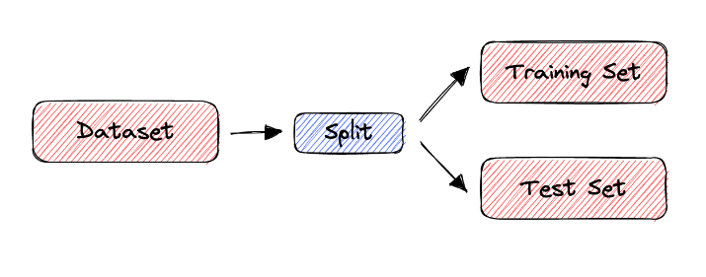
Model Evaluation – Dataset Split
Η αξιολόγηση του μοντέλου στο train set είναι άδικη, καθώς το μοντέλο γνωρίζει τα δεδομένα. Θέλουμε να το αξιολογήσουμε σε άγνωστα δεδομένα.
Χωρίζουμε το σύνολο δεδομένων σε train-test. Το test είναι ένα σύνολο με παραδείγματα που χρησιμοποιούνται μόνο για αξιολόγηση. (Δεν έχει πρόσβαση κατά την εκπαίδευση).

Slide 11
Model Evaluation – Cross Validation
Cross Validation
Nested Cross Validation
Holdout
K-Fold Cross-Validation
Leave-One-Out Cross Validation

Slide 12
Holdout
Ο πιο απλός τρόπος για αξιολόγηση.
Το train-test split γίνεται τυχαία ή σύμφωνα με κάποια ανάλυση δεδομένων
Προβλήματα:
Εφόσον ο διαχωρισμός γίνεται τυχαία, υπάρχει περίπτωση το μοντέλο να έχει καλή απόδοση στο συγκεκριμένο test set, αλλά όχι σε άλλα άγνωστα παραδείγματα
Δεν αφήνει περιθώριο για κατάλληλη εύρεση παραμέτρων, καθώς αν χρησιμοποιηθεί το test set για την αξιολόγηση κάθε συνδυασμού παραμέτρου, τότε προκύπτει πάλι το πρόβλημα 1.
Train Dataset
Test Dataset

Slide 13
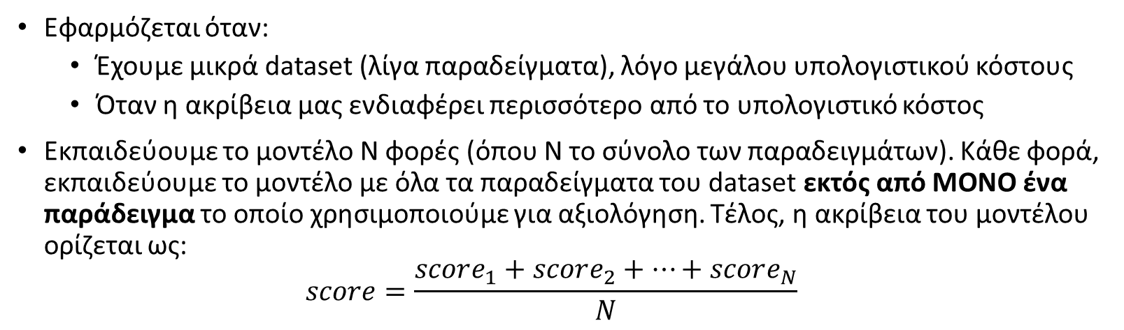
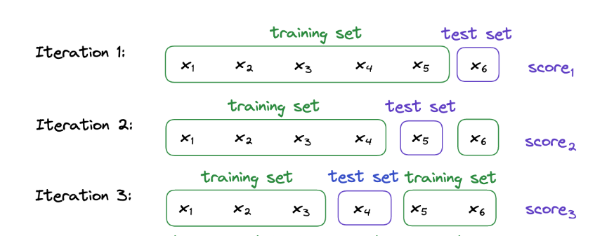
Leave One Out

Slide 14
Train-Test Split Improvements
Random Shuffling: Τα δεδομένα ανακατεύονται πριν το split. Έτσι, η δειγματοληψία (sampling) κατά τον διαχωρισμό γίνεται πιο αντικειμενική
Stratified Sampling: Κατά τη δειγματοληψία, επιλέγεται ίσος αριθμός κλάσεων σε κάθε σύνολο δεδομένων. Πιο αντικειμενικό από το random shuffling.
K-Folds + Holdout: Χωρίζουμε το σύνολο δεδομένων σε train-validation & test, όπου χρησιμοποιούμε το train-validation για την επιλογή κατάλληλων παραμέτρων και την εκπαίδευση του μοντέλου και το test για την τελική αξιολόγηση του μοντέλου.

Slide 15
Imbalanced Classes
Πρόκειται για περιπτώσεις σε προβλήματα classification (συνήθως) όπου κάποια κλάση υπερτερεί σε πλήθος έναντι των άλλων κλάσεων (πχ συνολικά 1000 παραδείγματα όπου 0: 900, 1: 100). Ως αποτέλεσμα, τα μοντέλα δυσκολεύονται να μάθουν καλά τη κλάση με τη μειονότητα των παραδειγμάτων και εστιάζουν σε αυτές με τα περισσότερα
Αντιμετώπιση:
Από τον αλγόριθμο (πχ Loss Function)
Μέσω αλλαγής του decision threshold
Με τεχνικές επεξεργασίας δεδομένων (πχ υπέρ-δειγματοληψία, υπό-δειγματοληψία, κλπ.)

Slide 16

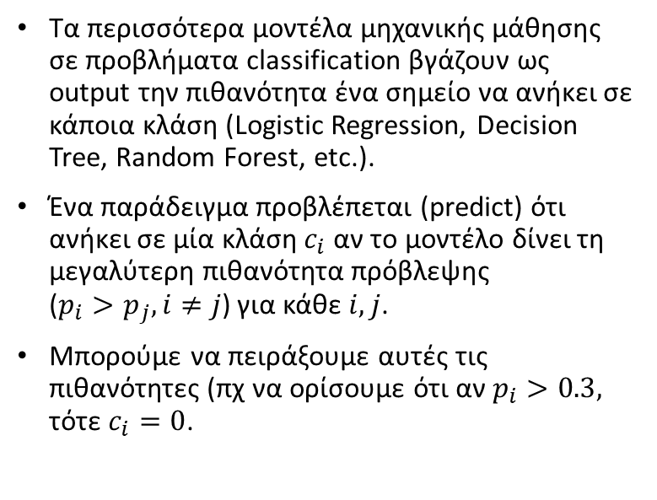
Decision Threshold Calibration

Slide 17



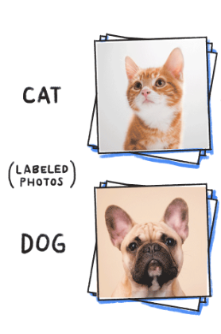

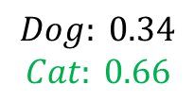




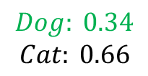


Παράδειγμα Decision Threshold Calibration
Logistic Regression
Calibrated Logistic Regression

Slide 18
Decision Threshold Calibration
Χρησιμοποιείται:
Όταν μας ενδιαφέρει να αυξήσουμε τα True Positives και να μειώσουμε τα False Negatives (πχ σε ιατρικές εφαρμογές)
Σε Imbalanced datasets
Εύρεση κατάλληλου threshold:
ROC Curves
Precision-Recall Curve

